Slide 1
AfriTalent
Une Plateforme de mise en relation entre freelances tech africains et les enterprises du monde entier
Prenom : Papa Mamadou
Nom: Ndao
Classe: L1 IAGE
Ecole : Institut Supérieur Informatique (ISI)

Slide 2
Sommaire
01
Présentation du projet
07
Points techniques JavaScript
02
Choix de design
08
Points techniques CSS et Bootstrap
03
Architecture du site
09
GitHub et Déploiement
04
Captures de la page Accueil et Freelances
10
Difficultés et Solutions
05
Captures de la Page Tarifs et de A propos
11
Ressources utilisées
06
Capture de la page Contact
12
Conclusion et Perspectives

Slide 3
Présentation du projet
Contexte
Objectif
Public cible
Le marché freelance tech en Afrique est en pleine explosion. Les développeurs, designers et créateurs cherchent une plateforme fiable.
Concevoir un site vitrine complet pour AfriTalent : présenter la plateforme, ses services, ses tarifs et convaincre les visiteurs de s'inscrire.
Principalement les entreprises qui cherchent des talents tech africains qualifiés pour leurs projets digitaux.

Slide 4
Choix de design
Palette de couleurs
Choix esthétiques
Design sombre (Dark Mode sombre par défaut)
Bento Grid Comment ça marche et les Chiffres clés
Bleu
#1A73E8
Fond
#0D1B2A
Blanc
#FFFFFF
Gris
#B0BEC5
Typographie expressive grande taille
Typographie
Animations CSS au scroll (fade-in)
Montserrat : Titres expressifs
Open Sans : Corps de texte
Times New Roman : Titres expressifs
Responsive : 375px / 768px / 1200px+
Inspiration
https://officiel.empireduweb.com/
https://www.codeur.com/

Slide 5
Architecture du site
index.html
Arborescence du projet
Accueil : Presentation , Comment ça marhce , liste des service et les Témoignages
Papa_Mamadou_Ndao_AfriTalent/
├── index.html
├── freelances.html
├── tarifs.html
├── about.html
├── contact.html
├── Css/
│ └── style.css
├── Js/
│ └── main.js
├── images/
│ └── (vos images, logos, avatars)
├── docs/
│ └── NOM_Prenom_Presentation.pptx
├── README.md
└── .gitignore
freelances.html
Liste des freelances — Filtrage dynamique avec le JS
tarifs.html
Plans tarifaires + FAQ Accordion
about.html
Histoire, Équipe, Valeurs, Chiffres Clés
contact.html
Formulaire , Validation , Google Maps

Slide 6

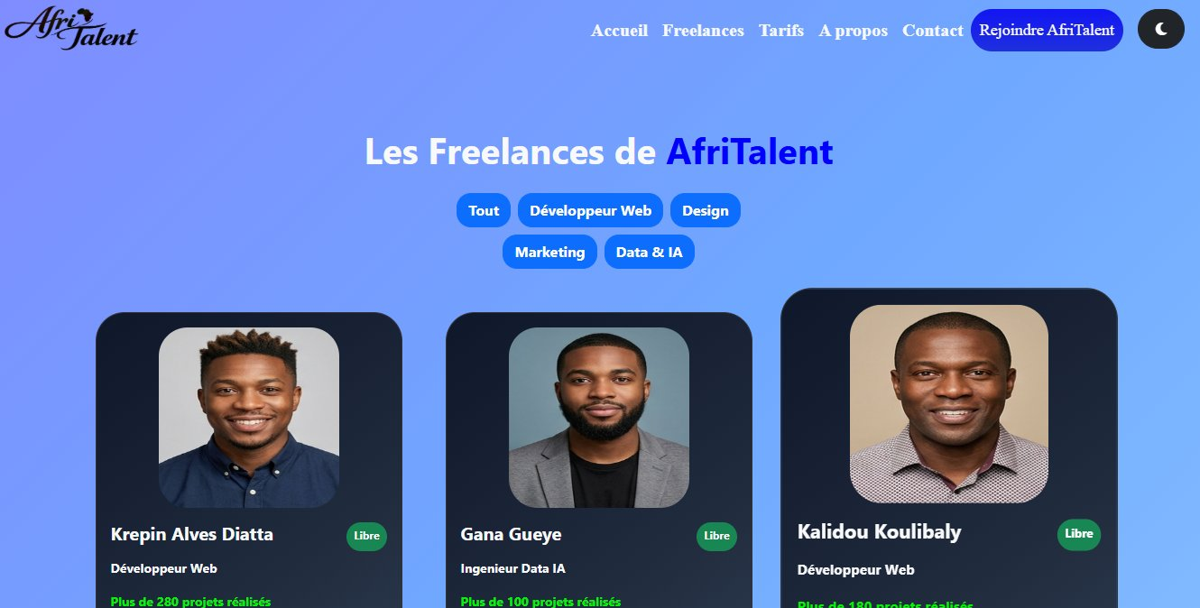
Captures du site : Accueil et Freelances
index.html ( Page d'accueil)
freelances.html

Slide 7
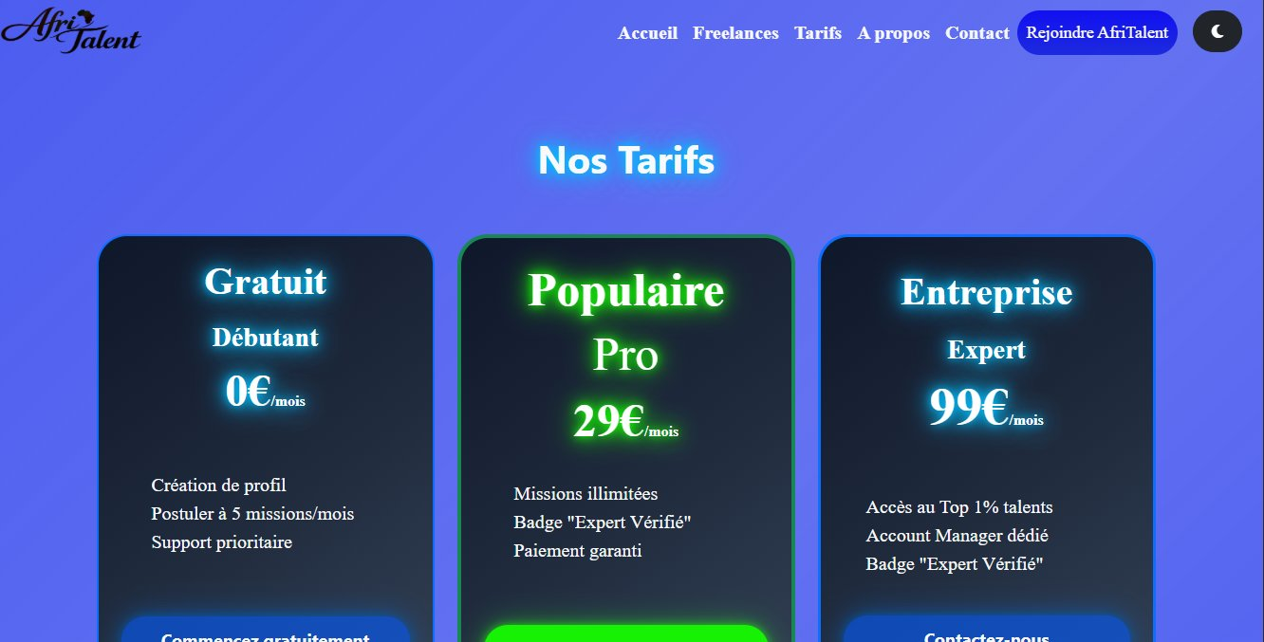

Captures du site :Tarifs et A propos
tarifs.html : Les Tarifs
about.html : À propos

Slide 8
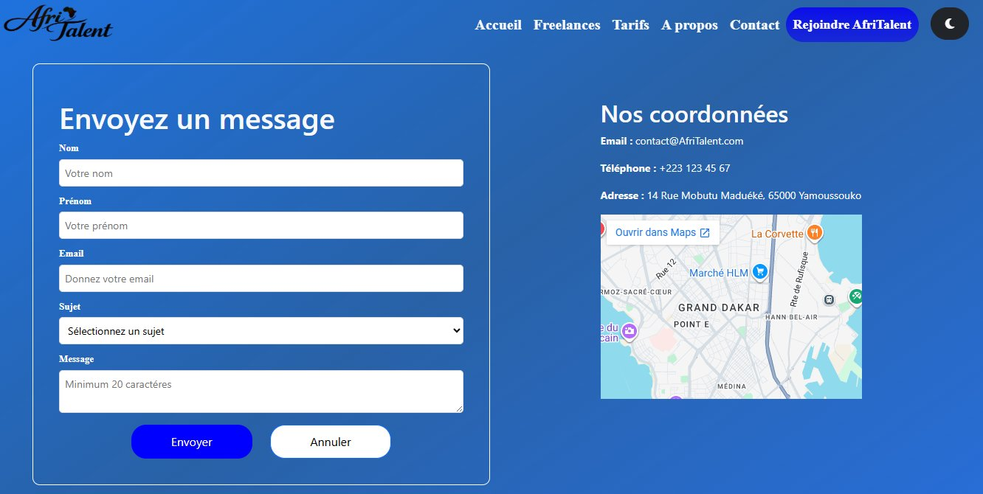
Capture du site : Contact
contact.html — Formulaire de contact

Slide 9
Points techniques :JavaScript
Filtrage dynamique
Dark Mode
Toggle , localStorage entre pages
Permet de facilité le filtrage pour chaque catégorie de carte (chaque categories à son propre bouton d »s que l’on clique sur ce dernier les cartes de cette catégories apparaissent)
let boutons = document.querySelectorAll("#buttonfreelance > button");
boutons.forEach(function (boutonF) {
boutonF.addEventListener("click", function () {
let texte = boutonF.textContent;
cartes.forEach(function (carte) {
if (texte === "Tout") {
carte.style.display = "block";
}
else if (texte === "Développeur Web" && carte.dataset.freelance === "devellopeur") {
carte.style.display = "block";
}
Compteurs animés
IntersectionObserver, qui passe de 0 à la valeur finale
Navbar dynamique
La Navbar qui change de style au scroll
Retour en haut
Apparaît au scroll et disparait à top 0
Validation form
Regex email, min 20 caractéres, les messages erreurs et de succes
Animations fade-in
IntersectionObserver pour chaque section et carte

Slide 10
Points techniques : CSS et Bootstrap
CSS avancé
Bootstrap 5
6+ variables CSS dans :root
Navbar
Responsive + menu hamburger mobile et tablette
Bento Grid — CSS Grid asymétrique
Carousel
Section témoignages
Responsive : 375px / 768px / 1200px+
Accordion
FAQ Tarifs (5 questions)
Animations hover sur les cartes
Cards
Freelances, services, équipe
Transitions CSS smooth
Grid
col-12 / col-md-6 / col-lg-4

Slide 11
GitHub et Déploiement
Les 10 commits du projet
GitHub Pages
1
Init : création du dépôt, arborescence et structure HTML
Lien du Site déployé en ligne
https://papamamadoundao8-blip.github.io/Papa_Mamadou_Ndao_AfriTalent/
2
HTML : structure complète des 5 pages avec contenu texte
3
CSS : variables, typographie, layout général et styles de base
4
CSS : Bento Grid, hero, catégories, effets hover
5
CSS : responsive design mobile et tablette, media queries
README.md
6
JS : dark mode avec localStorage, navbar dynamique au scroll
1- Description du projet
2- Technologies utilisées
3- Les pages du site
4- Arborescence du projet
5- Les fontionnalités JavaScript utilisées
6-Lancer le projet localement
7- Aperçu du site
8- Lien Github page
9- Ressources consultees
7
JS : compteurs animés au scroll et animations fade-in
8
JS : filtrage dynamique freelances et validation formulaire
9
Finalisation : corrections, optimisation et commentaires
10
Déploiement : GitHub Pages, README finalisé, PowerPoint

Slide 12
Difficultés et Solutions
1
Responsive design
Problème
Solution
Les éléments débordaient sur mobile (375px) et sur tablette (768px), surtout la navbar et les cartes du Bento Grid.
Ajout de media queries précises dans style.css avec col-12 sur mobile, et tests réguliers via les DevTools (F12).
2
Filtrage dynamique JS
Problème
Solution
Difficulté à cibler les bonnes cartes avec querySelectorAll et à masquer sans rechargement de page.
Utilisation de data.freelance sur les 9 cartes, puis carte.style. display=“block” et le point le plus important le else (display none ) qui permet de cacher les autres cartes qui ne sont pas concernées lorsque l’on clique sur un bouton

Slide 13
Ressources utilisées
YouTube / Tutoriels
GRAFIKART pour la responsive et l’explication du JavaScript
MDN Web Docs
HTML, CSS et JavaScript
Bootstrap 5 Docs
Composants navbar, carousel, accordion, carte
Google Fonts
Montserrat (titres) et Times New roman (corps de texte)
Font Awesome 6
Pour les Icônes
W3C Validator
Validation du code HTML
Magnific /Pinterest
Images libres de droits pour profils et illustrations

Slide 14
Conclusion et Perspectives
Ce que j'ai appris
Améliorations futures
Structurer un projet web complet de A à Z
Intégrer un système de paiement (Wave, Orange Money, Carte bancaire)
Maîtriser le responsive design avec media queries
Backend réel pour enregistrer les formulaires en base de données
Comprehension sur la manipulation du DOM
Versionner un projet avec Git et GitHub
Messagerie interne entre freelances et clients
Déployer un site avec GitHub Pages

